Slide 1
Spring Boot

Slide 2
Spring Boot
Spring Boot 특징
단독으로 실행이 가능한 스프링 애플리케이션 생성
Tomcat, Jetty, Undertow 같은 웹서버를 내장
기본설정이 완료되어 있는 starter 컴포넌트 제공
배포 이후 상용화에 필요한 통계, 상태 체크 등의 기능을 제공

Slide 3
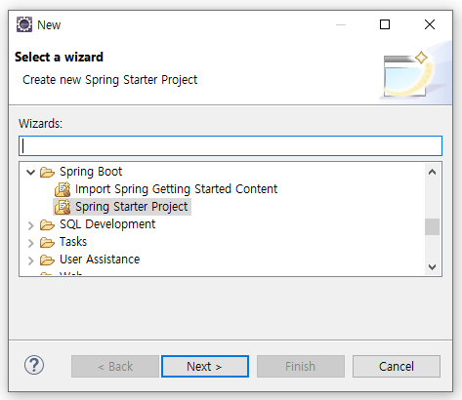
Spring Boot 프로젝트 생성
new -> project -> Spring Boot -> Spring Starter Project

Slide 4
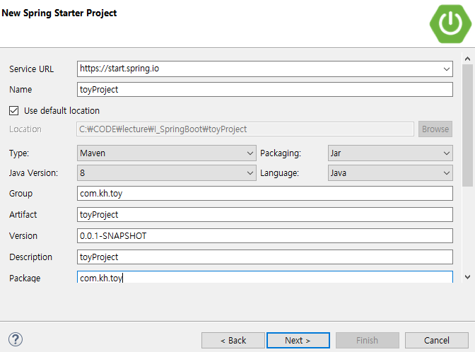
Spring Boot 프로젝트 생성
Name : 프로젝트명
Package : 자동으로 생성할 패키지

Slide 5
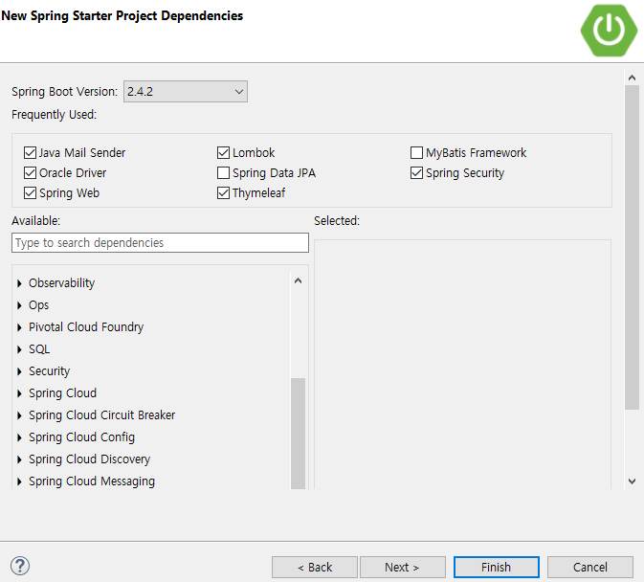
Spring Boot 프로젝트 생성
사용할 의존 라이브러리 설정

Slide 6
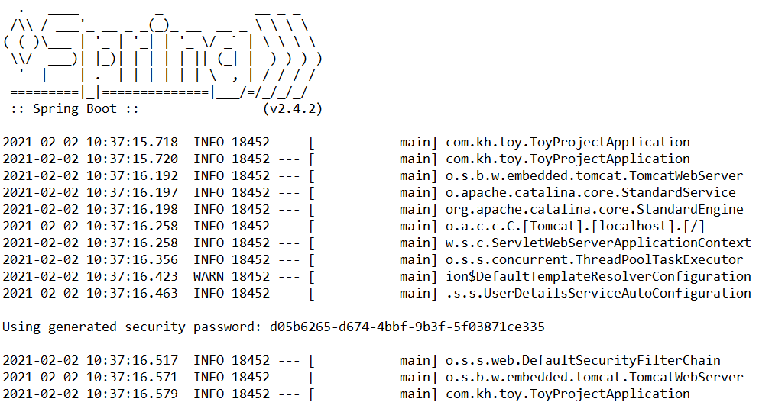
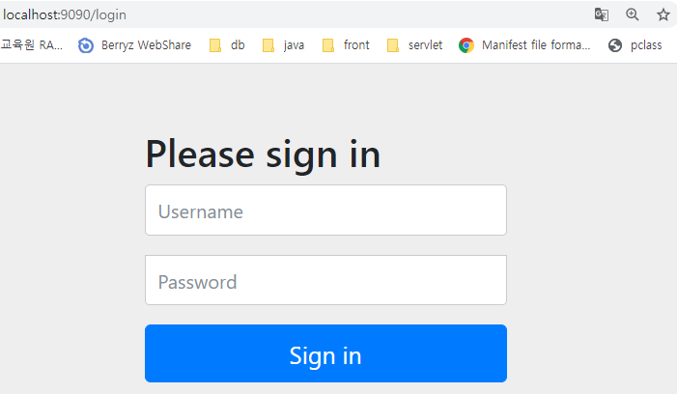
Spring Boot 프로젝트 생성
프로젝트 생성 완료 -> Run as Spring Boot App으로 실행
콘솔창 확인
logcalhost:9090 으로 접근

Slide 7
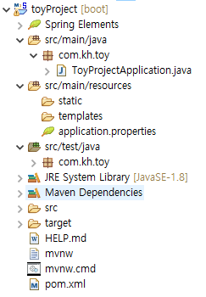
Spring Boot 프로젝트 구조
SpringBoot 프로젝트 구조
src/main/java : 소스코드
ToyProjectApplication : 메인 애플리케이션(시작점)
src/main/resources : 소스 리소스
static : js, css, image 등의 정적 파일
template : thymeleafe 파일
application.properties : 프로젝트 설정 파일
src/test/java : 테스트 코드
mvnw(maven wrapper) : 배포환경에 maven이 설치되어 있지 않더라도 프로젝트를 빌드할 수 있도록 도와주는 도구, maven을 설치하지 않더라도 프로젝트에서 설정한 maven 버전으로 maven을 사용할 수 있다.
mvnw.cmd : maven wrappe를 사용해 build를 하는 명령어를 저장한 cmd 파일

Slide 8
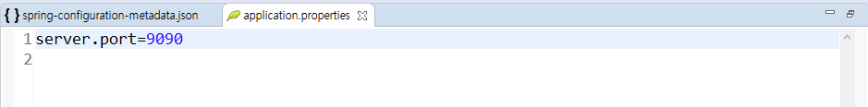
Spring Boot 프로젝트 설정
1. SpringBoot 프로젝트 기본 설정 확인
https://docs.spring.io/spring-boot/docs/current/reference/html/appendix-application-properties.html
2. SpringBoot 프로젝트 설정 변경
application.properties 파일에서 설정을 변경할 수 있다.

Slide 9
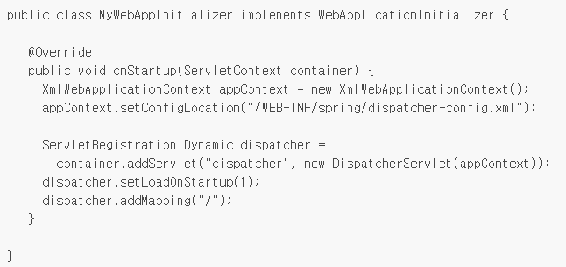
Spring Boot 프로젝트 설정
1. org.springframework.web.WebApplicationInitializer :
web.xml에 설정하던 내용을 자바 클래스로 설정할 수 있게끔 해주는 인터페이스
2. org.springframework.web.servlet.config.annotation.WebMvcConfigurer:
Spring MVC와 관련된 설정을 자바 클래스로 설정할 수 있게끔 해주는 인터페이스
* 대표적인 메서드

Slide 10



Spring Boot 프로젝트 설정
3. org.springframework.boot.web.embedded.tomcat.TomcatServletWebServerFactory :
springboot의 tomcat 내장서버를 관리하는 객체
* 대표적인 메서드

Slide 11
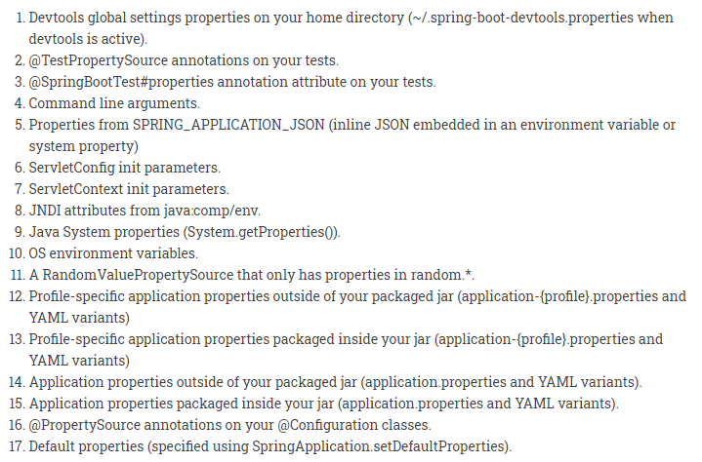
Spring Boot 프로젝트 설정
* 프로젝트 설정 우선 순위
우선순위가 높은 application.properties가 우선순위가 낮은
application.properties를 override 한다.
2. SpringBoot의 기본 설정은 우선순위가 가장 낮다. (17번)
3. jar파일 외부의 application.properties 파일의 우선순위(14)가
jar파일 내부의 application.properties 파일(15)보다 높다.
따라서 배포한 이후 외부의 application.properties를 수정하여
애플리케이션의 설정을 손쉽게 변경할 수 있다.

Slide 12
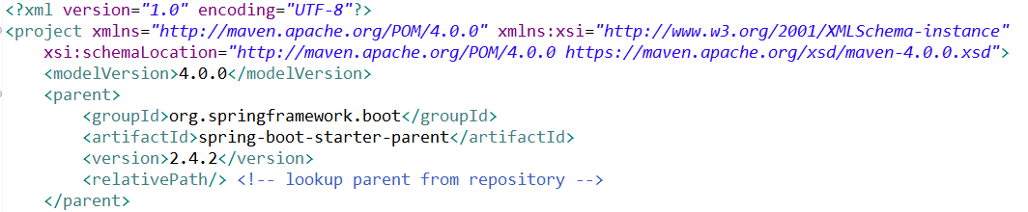
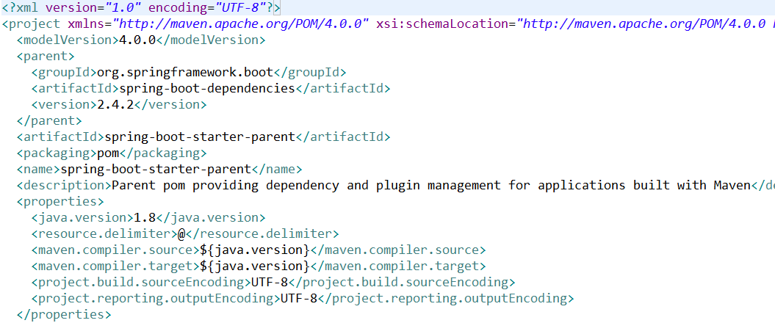
Spring Boot pom.xml
spring-boot-starter-parent pom.xml을 상속 받아 해당 pom.xml의 설정을 물려받는다.
dependenc에 버전 정보가 없어도 spring-boot-starter-parent pom.xml에 맞춰진 버전 정보를 바탕으로 의존성관리를 해준다.
pom.xml
spring-boot-starter-parent pom.xml

Slide 13
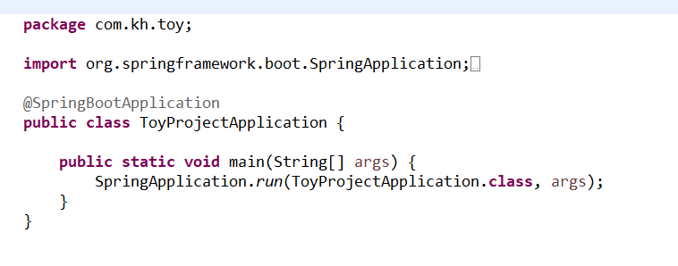
Spring Boot Main Class
애플리케이션의 진입점인 main 메서드를 가지고 있는 Class
@SpringBootApplication : @SpringBootConfiguration + @EnableAutoConfiguration + @ComponentScan
@SpringBootConfiguration : 해당 클래스가 하나 이상의 @Bean 메서드를 제공하고 컨테이너가 해당 bean을 정의하고 생성할 것을 명시
등록되는 Bean은 싱글톤패턴으로 생성된다.
@EnableAutoConfiguration : SpringBoot의 자동설정을 사용
@ComponentScan : @Component, @Controller, @Service, @Repository 어노테이션이 명시된 클래스를 Bean으로 등록

Slide 14
Spring Boot Annotation
Spring Boot Annotation
@SpringBootApplication | @Configuration, @EnableAutoConfiguration, @ComponentScan 을 합친 어노테이션 Main Class 위에 사용한다.
@Configurations | @Bean 어노테이션을 Bean메서드에 적용해 Bean을 생성하게 하는 어노테이션. 만들어진 Bean은 싱글톤 패턴으로 생성된다.
@EnableAutoConfiguration | Spring Boot의 자동 설정기능을 사용할 것임을 명시
@ComponentScan | Main Class가 위치한 Root Package부터 이하 모든 패키지의 클래스를 검색해 @Component, @Controller, @Service, @Repository 어노테이션이 부여된 모든 클래스를 Bean으로 등록
@Bean | Method 위에 사용하며 해당 메서드의 return objec를 bean으로 등록한다. 외부라이브러리의 객체를 bean으로 등록할 때 사용한다.
@Component | Class 위에 사용하여 해당 클래스의 객체를 Bean으로 등록한다.
@Controller | 해당 클래스가 Controller임을 명시. 해당 클래스는 @RequestMapping, @RequestBody, @ResponseBody 어노테이션을 사용할 수 있다.
@RequestMapping | 어떤 Http Request를 처리할 것인지를 URL로 명시
@RequestBody | Http Request Message의 Body를 변환해서 담을 argument앞에 명시, GET 메서드는 Body가 없기 때문에 사용 불가
@ResponseBody | 메서드의 Return 값을 적절히 변환한 후 Http Response Message의 Body에 담아 반환
@Service | 해당 클래스가 Service 역할을 함을 명시
@Repository | 해당 클래스가 Dao 역할을 함을 명시, SQLException을 DataAccessException으로 변환
@Autowired | 변수 또는 메서드 앞에 작성해 해당 타입에 맞는 bean을 자동으로 주입
@Qualifier(“value”) | @Autowired 와 함께 사용하여 @Autowired가 알맞은 bean을 못 찾을 경우 name으로 bean을 찾도록 지정

Slide 15
Spring Boot Annotation
Spring Boot Annotation
@Resource(name=“value”) | 주어진 id 의 bean을 찾아서 주입
@Value | properties 에서 값을 가져와 적용할 때 사용
@Transactional | 해당 메서드 또는 클래스의 데이터베이스 트랜잭션 처리를 Spring에게 위임
@ServletComponentScan | Servlet Component(filter, Servlet, Listener) 를 scan하고 등록한다. 내장 웹서버를 사용하는 경우에만 동작한다.
@ControllerAdvice | @ExceptionHandler와 함께 사용되어 예외처리클래스를 적용
@ExceptionHandler | @ControllerAdvice와 함께 사용 되어 예외처리클래스를 적용
@ResponseStatus | 응답 상태코드를 지정할 수 있다.
@RestController | @Controller + @ResponseBody 메서드의 반환값이 json으로 변환되어 응답바디에 담긴다.
@Aspect | 해당 클래스가 AOP의 Aspect 역할을 하게끔 만들어 준다.
@Before | @Aspect가 적용된 클래스의 메서드에 적용. target 객체를 호출하기 전에 실행된다.
@After | target 객체를 호출한 이후에 실행된다. target 객체가 반환하는 반환값을 전달 받을 방법은 없다.
@AfterReturning | target 객체를 호출한 이후에 실행, target 객체가 반환하는 반환값을 파라미터로 전달 받을 수 있다.
@AfterThrowing | target 객체를 호출한 뒤 예외가 발생할 경우 실행

Slide 16
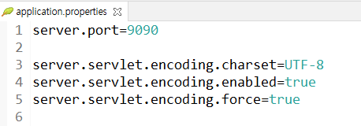
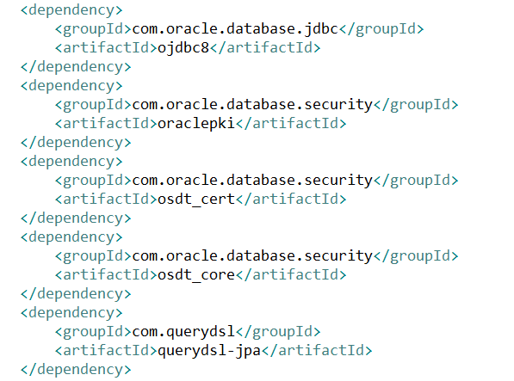
Spring Boot Project 준비
1. application.properties에 서버 포트와 encoding 설정
2. oracle ATP DB 연동을 위한 ojdbc8, oraclepki, osdt_cert, osdt_core 의존 라이브러리 추가
querydsl 사용을 위한 querydsl-jpa 의존 라이브러리 추가

Slide 17
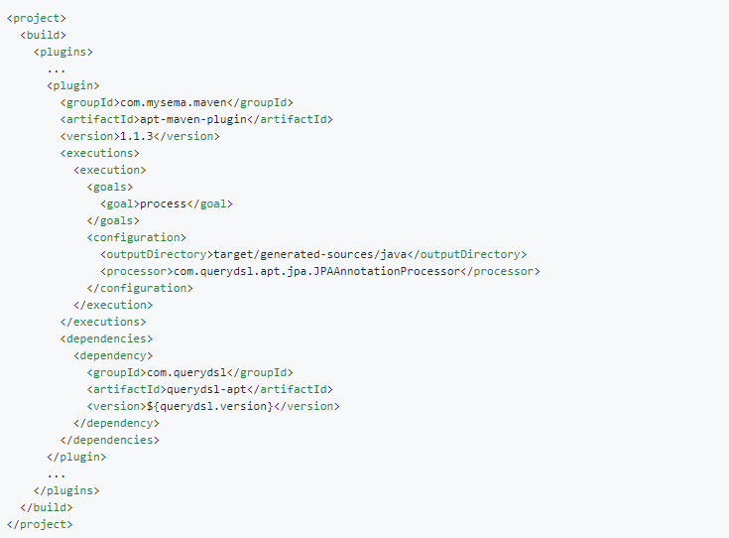
Spring Boot Project 준비
3. querydsl 사용을 위한 Maven ATP Plugin 추가
참고 : https://github.com/querydsl/querydsl/tree/master/querydsl-jpa

Slide 18

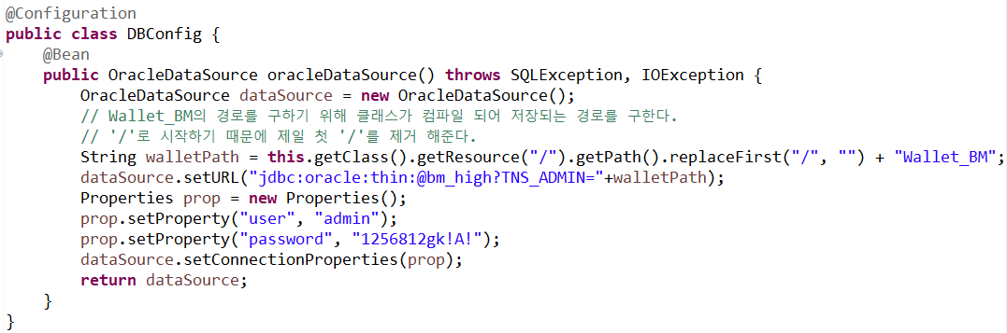
Spring Boot Project 준비
4. src/main/resources 아래 Oracle ATP Wallet 추가
5. DBConfig 클래스를 생성하고 oracle ATP DB 연동을 위한 OracleDataSource 객체 bean 등록
Wallet_<DB이름> 경로를 동적으로 구하기 위해 OracleDataSource를 직접 bean으로 등록

Slide 19
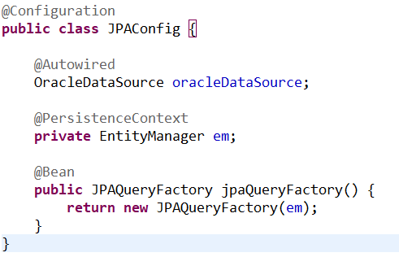
Spring Boot Project 준비
6. JPAConfig 클래스 생성
@PersistenceContext 어노테이션을 사용해 EntityManager 생성
querydsl 을 사용하기 위한 JPAQueryFactory 객체를 bean으로 등록
Spring Boot – jpa – querydsl 연동 완료
Test 시작

Slide 20



Spring Boot jpa(querydsl) test
7. Test를 위한 member dao와 member vo 생성
8. Test때 ATP연동을 위해 src/test/reosurces 경로를 생성하고, wallet을 저장
9. Test 코드 작성을 위한 구조 작성

Slide 21
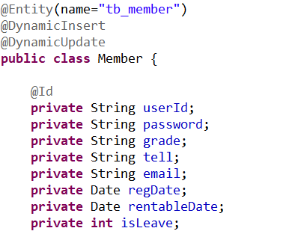
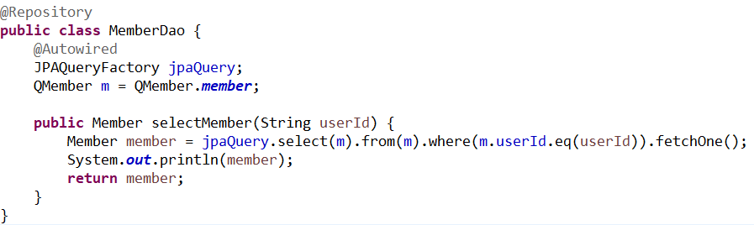
Spring Boot jpa(querydsl) test
10. member vo 작성
@Entity : 매핑 시킬 테이블
@DynamicInsert : null이 존재할 경우 해당 컬럼은 제외하고 쿼리 생성
@DynamicUpdate : null이 존재할 경우 해당 컬럼은 제외하고 쿼리 생성
11. member dao 작성

Slide 22
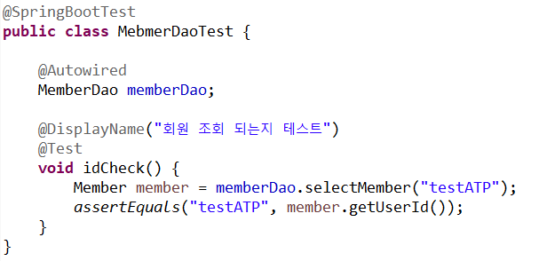
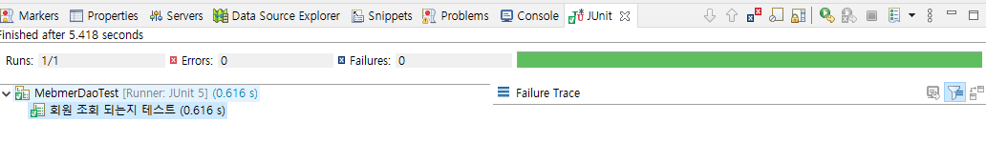
Spring Boot jpa(querydsl) test
12. Test를 위한 MemberDaoTest 작성
13. Test Success

